Slide 1


阳光能源集团电子报
2019年第十九期

Slide 2

时间砥砺信仰 岁月见证初心 —— 03

Slide 3

时间砥砺信仰 岁月见证初心
——优秀党员风采集锦
在阳光能源，有这样一群人，你也许不知道他们的名字，他们却一直在你身边。他们勤恳而坚韧，他们执着而忠诚，在平凡的岗位上做出了不平凡的业绩。值此建党98周年之际，弘扬我司优秀党员甘于奉献、勇于担当的精神，领略他们无私忘我、践行誓言的风采，砥砺信仰、牢记使命，不忘初心，继续前进！

Slide 4

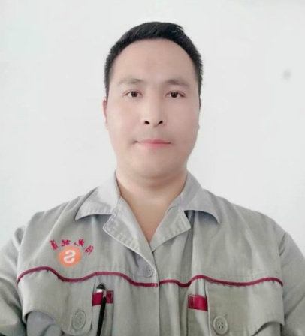
欧彦微——晶体公司拉晶二区拉晶班长。入职8年来，欧彦微总是冲在生产最前线，脏活累活抢着干。他积极响应公司的节约号召，小到一颗石墨螺母，大到拉晶炉内的热场，他总是千方百计控制损耗降低成本，工作中细心观察、用心思考，不断提升
操作技能，产品质量及成品率均为本岗位之首。欧彦微几年如一日，默默奉献在一线岗位上。今年按照集团公司指示，晶体公司需增派12名拉晶工到云南曲靖阳光公司支援工作，欧彦微主动请缨，决心到更艰苦的岗位上发挥自己的光和热。这就是欧彦微真实的工作写照，他以一名共产党员的优秀品质影响带动着身边的每一位同事，为公司发展尽心尽力，不断奉献。

Slide 5
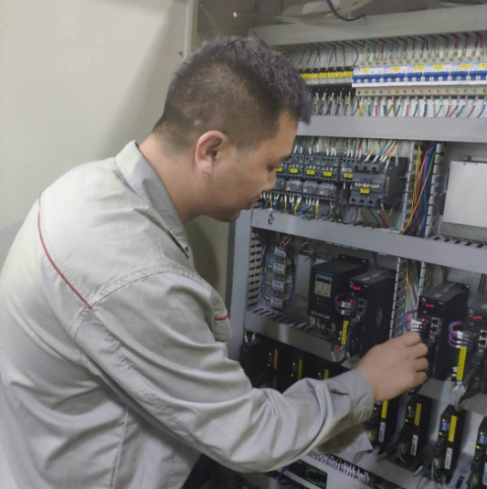
唐柏祥——晶体公司设备管理部技改组长。身为技改组长，唐柏祥利用休息时间反复研究设备改进方法，实现了清洗机，插片机，检片机，切片机等的改造，以适应不断发展变化的生产需要。唐柏祥还自主设计水回收控制系统，实现切方车间恒压供水，大大
降低了加工成本和污水排放，减少了污水处理费用。日常工作中，唐柏祥凭借自己过硬的业务技术和扎实的工作作风，践行着一名党员的崇高使命，他忠于职守、爱岗敬业、闻讯而动的工作态度，感染着其他员工们为阳光能源的事业勇往直前。

Slide 6
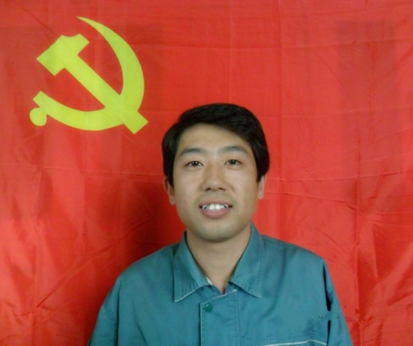
于龙周——锦州华昌光伏科技有限公司镀膜工序操作工。入职以来，于龙舟能够积极完成上级领导交办的各项生产任务，工作任劳任怨、认真负责、积极主动、始终以一名合格党员的标准严格要求自己，在车
间人员紧缺的情况下，于龙舟组织员工以老带新，传帮带，让新员工尽快适应工作需要，解决了公司的燃眉之急。在本职岗位上，将碎片率和不良率控制到最低，为同岗位的员工做出了表率，起到了模范带头作用，是一名优秀员工，一名合格党员。

Slide 7
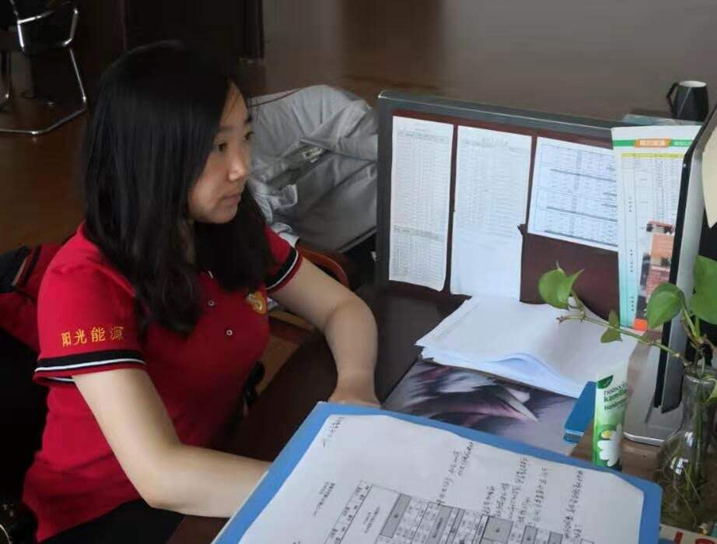
王玥——综合计划部计划管理员，负责组件生产计划和物料控制工作。面对订单交货周期短要求时间急、组件合同切换频繁、物料品种规格多且供应商单一等诸多情况，她认真做好预算，合理安排计划，保障物物料供给，减少库存积压，遇异常情况及时
调整！由于夏普客户要求高，她全面、细致、高标准满足客户要求：从订单下达到跟踪物料至订单的完成装货，每笔她都逐一进行跟进，在保证顺利完成每一步订单的同时，整合不同厂区及代工厂之间的工作，使产能最大化，减少运输成本，减少频繁切换或者安排不合理造成的产能浪费。王玥还兼任机关团支部书记一职，她带领团员积极参与集团团委组织的各项活动，为充分发挥青工优势、奉献岗位及团组织推优做出了很大贡献。

Slide 8
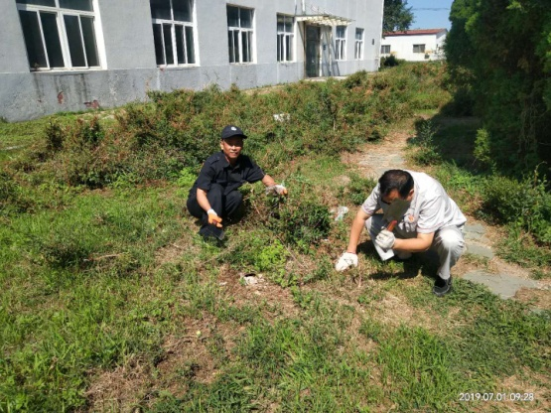
霍东——服务保障中心警卫副队长。身为警卫副队长，将所辖的阳光、晶技、圣戈班厂区的警卫工作安排得井井有条。入职11年来各项工作以身垂范，尤其是市委发出三城联创号召以来，对生产厂区的环境要求更高，
霍东带领各班警卫清理厂区垃圾、除草除虫保洁、消除火灾隐患等，样样冲在前。霍东还兼任机关分会和机关支部相关工作，体恤员工冷暖、积极发展党员，事事认真负责，毫无怨言。霍东以一名优秀党员的标准严格要求自己，为员工们做出了榜样。

Slide 9
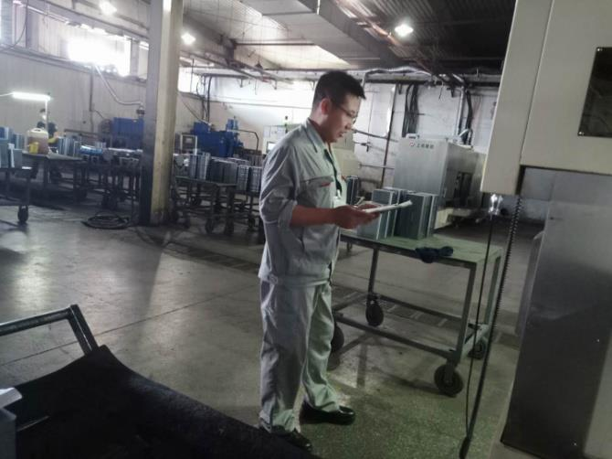
李阳——切片生产部精益生产执行段长，主要负责精益生产工作，主抓车间现场8S检查改善、安全工作。在李阳的带动下经过一年多的现场改善，切片生产现场实现了物品车辆的定置定位摆放，现场卫生有了显著改善，极大的减少了因物品摆放不合理造成的操
作时间浪费。2019年上半年，李阳组织人员加强安全点检工作，消除了工作中的诸多安全隐患。在计划执行专员岗位空缺的情况下，他挺身而出，兼管生产计划执行工作，积极与计划部门沟通配合，合理安排生产计划，使得生产计划实施得井然有序，按时保质保量的完成生产任务。李阳还负责生产基础数据管理工作，基础数据是一切数据报表的来源，经过一年多的不懈努力，一改往日生产部数据库的不准不及时等现状，现数据库运行趋于稳定。作为一名共产党员，李阳在工作中兢兢业业，任劳任怨，发挥党员先锋模范作用，为公司精益生产工作做出了应有的贡献。

Slide 10
希望在榜样力量的带动下，全体党员牢记入党誓言，发扬党的优良传统和作风，攻坚克难、砥砺奋进，为公司的发展做出新的更大的贡献。

Slide 11

2019-7-1

